Slide 1
MONOSAKARIDA
HANNY RANGGA
2114051014
THP B

Slide 2
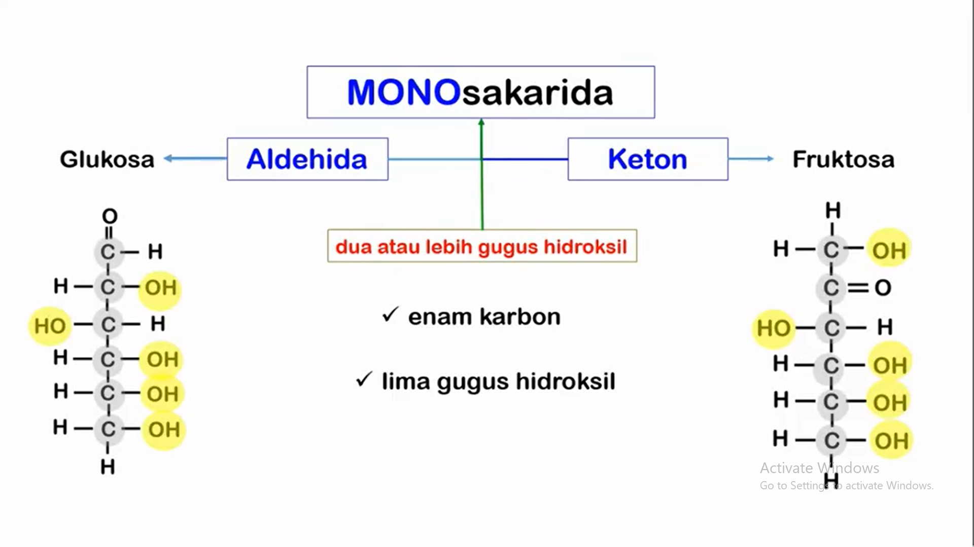
MONOSAKARIDA
Monosakarida adalah unit terkecil dari karbohidrat. Mono berarti 1 dan sakarida artinya 2. monosakarida memiliki 1 gugus aldehid dan 1 gugus keton yang rantainya terikat 2 atau lebih gugus hidroksil.

Slide 3
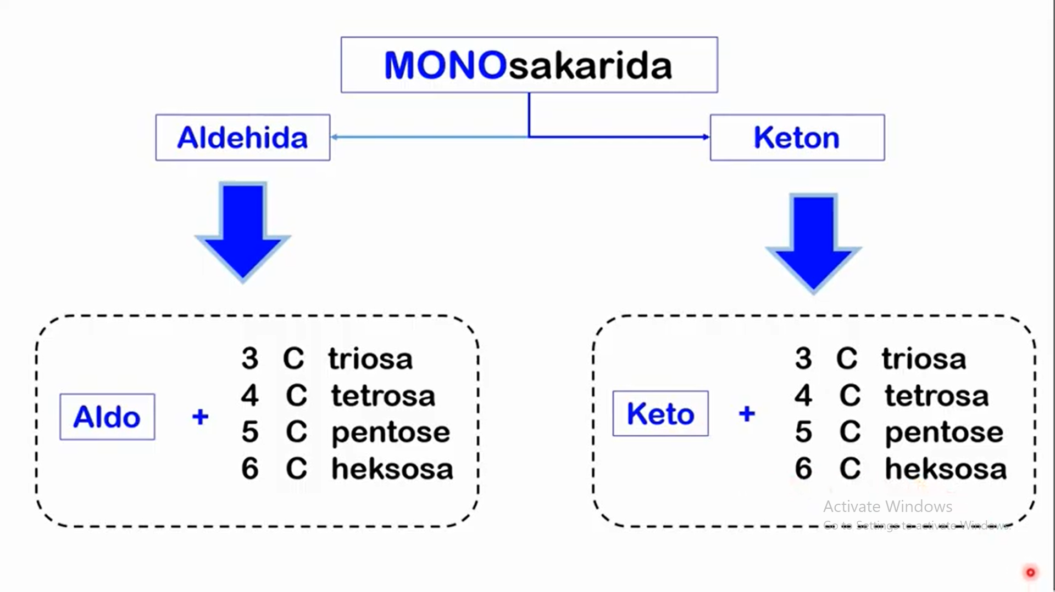
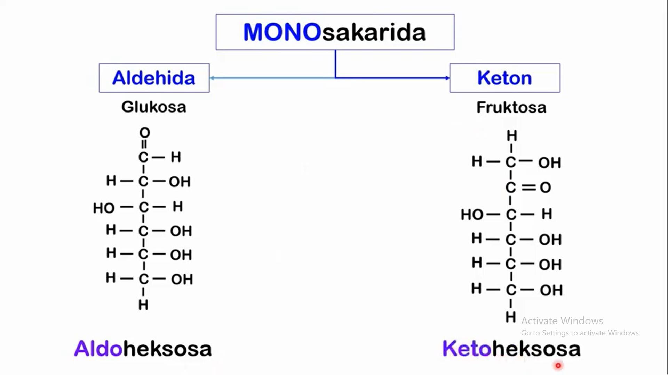
TATA NAMA MONOSAKARIDA
Ex : Glukosa memiliki 6 atom C sehingga menjadi Aldoheksosa
Ex : Keton memiliki 6 atom C sehingga menjadi Ketoheksosa

Slide 4
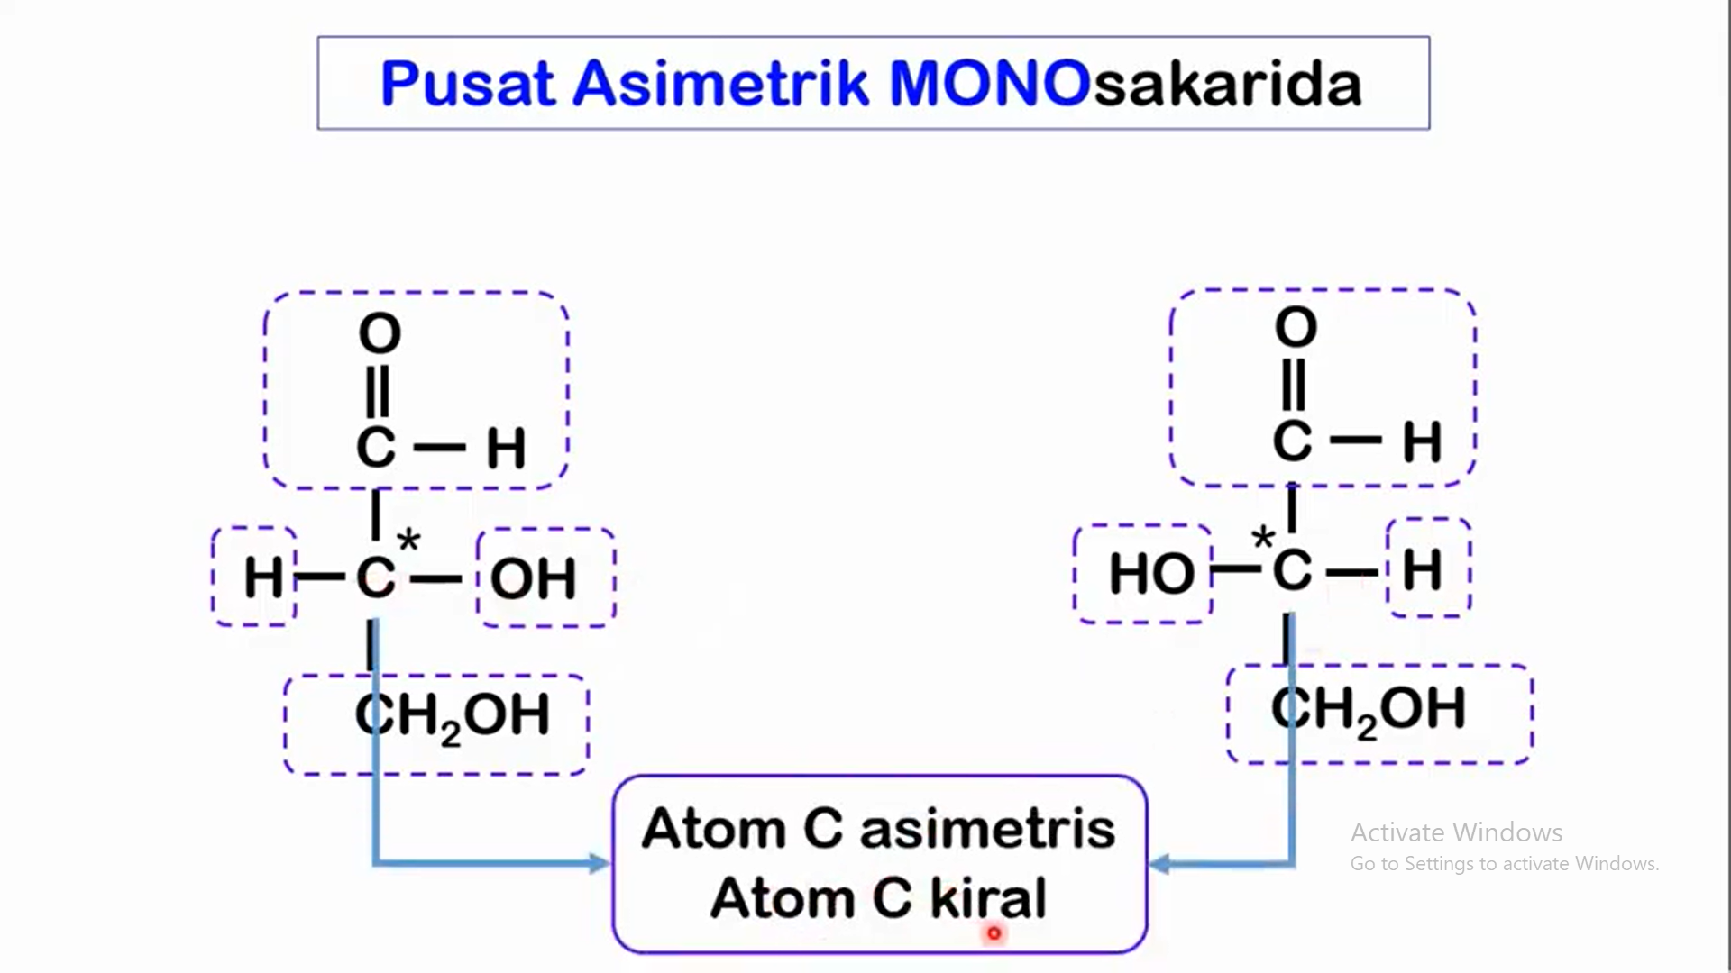
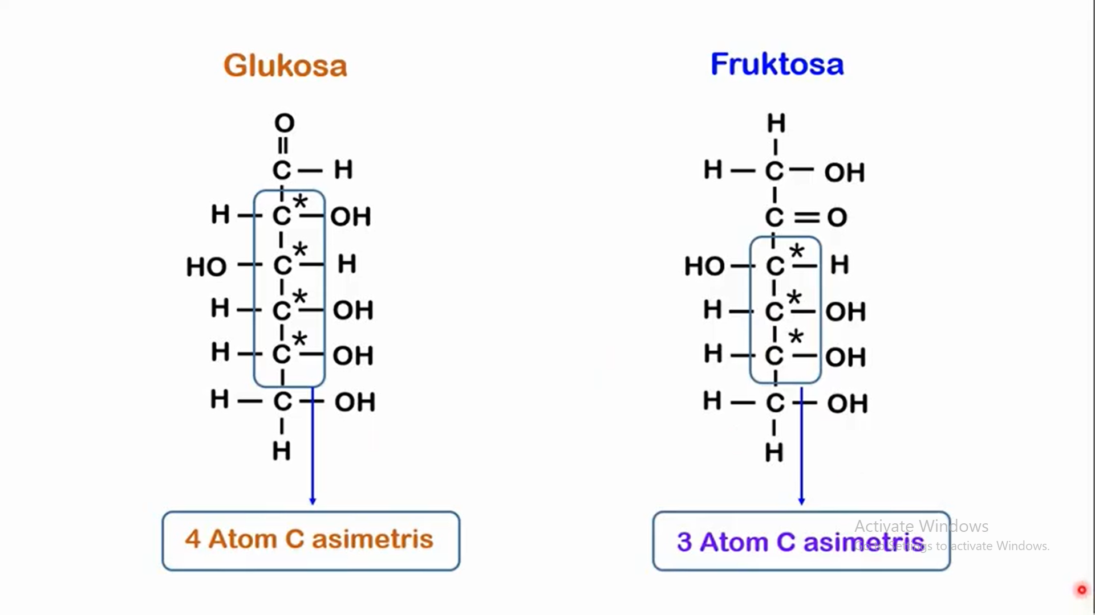
PUSAT ASIMETRIK MONOSAKARIDA
Monosakarida memiliki atom karbon yang mengikat 4 gugus yang berbeda pada ke 4 tangannya disebut atom karbon simetrik atau kiral.

Slide 5
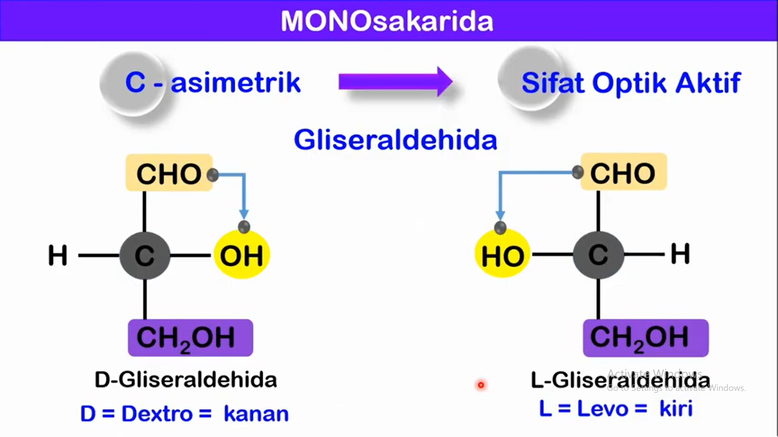
atom karbon yang mengikat gugus hidroksil (kecuali pada kedua ujungnya) bersifat optik aktif, sehingga menghasilkan beberapa karbohidrat yang berlainan meskipun struktur dasarnya sama. Sebagai contoh, galaktosa adalah aldoheksosa, namun memiliki sifat yang berbeda dari glukosa karena atom-atomnya disusun berlainan.

Slide 6
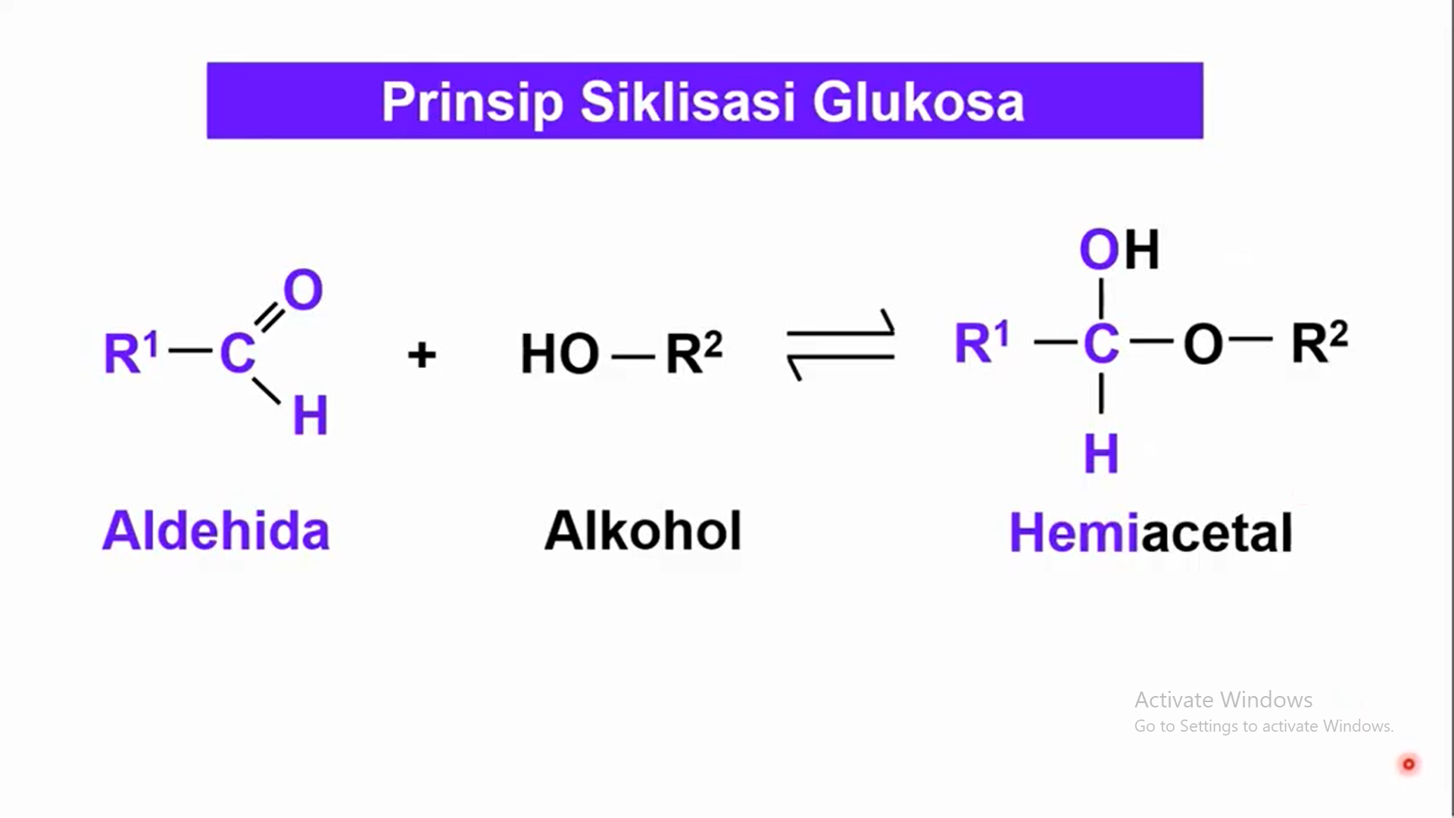
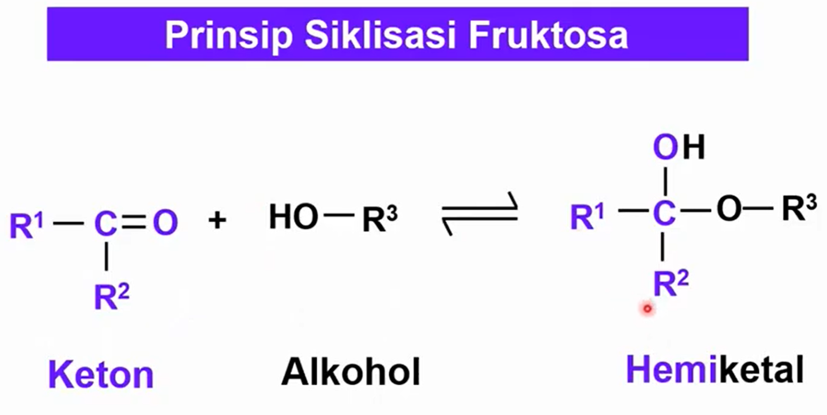
PRINSIP SIKLISASI
Letak OH
Jika OH di bawah maka (α-D-Glukosa)
Jika OH di atas maka (β-D-Glukosa)
Kelompok cincin piran glukosa
Jika OH di bawah maka (α-D-Piranosa)
Jika OH di atas maka (β-D-Piranosa)
Letak OH
Jika OH di bawah maka (α-D-Glukosa)
Jika OH di atas maka (β-D-Glukosa)
Kelompok cincin furan fruktosa
Jika OH di bawah maka (α-D-Frunosa)
Jika OH di atas maka (β-D-Frunosa)

Slide 7
thankyou

